Slide 1
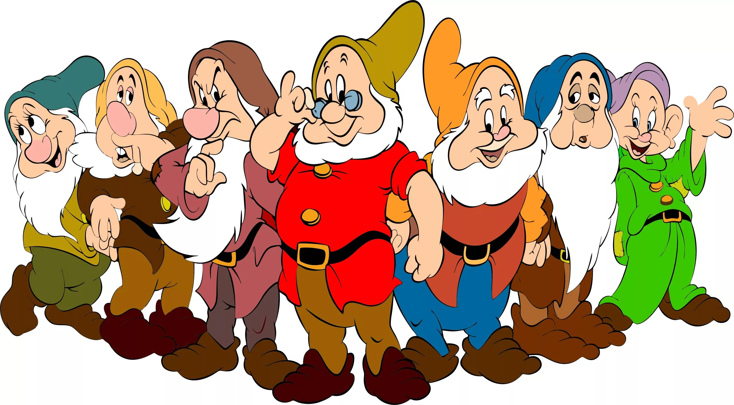
Дифференциация звуков
К-Г в словах, в словосочетаниях.

Slide 2
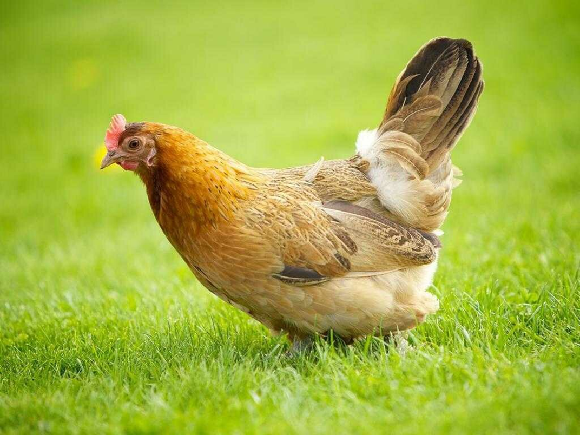

Slide 3
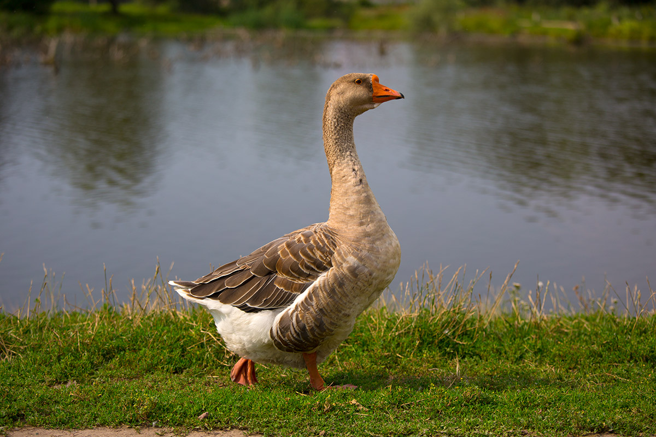

Slide 4
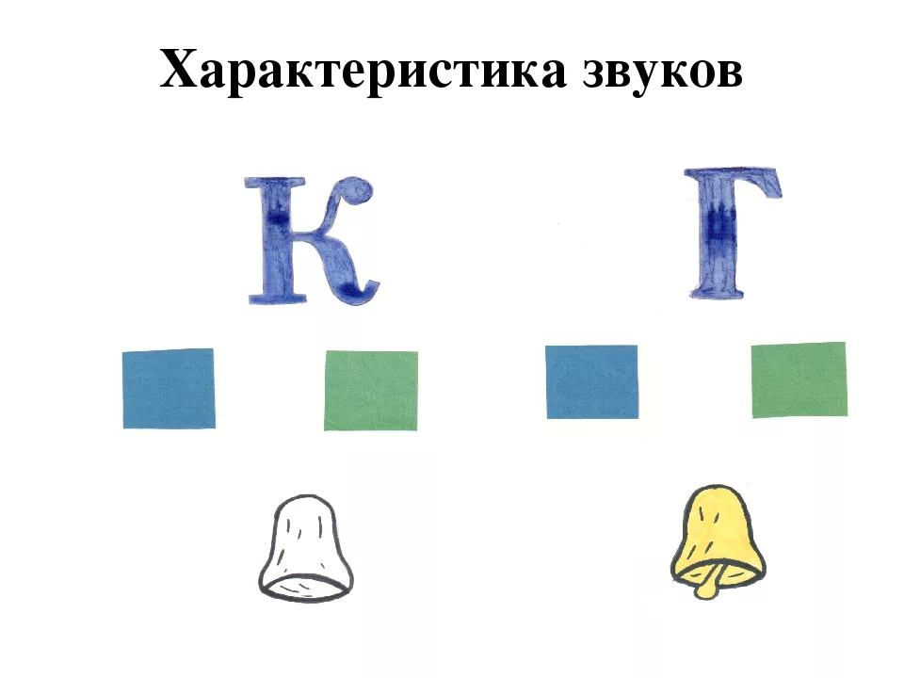

Slide 5
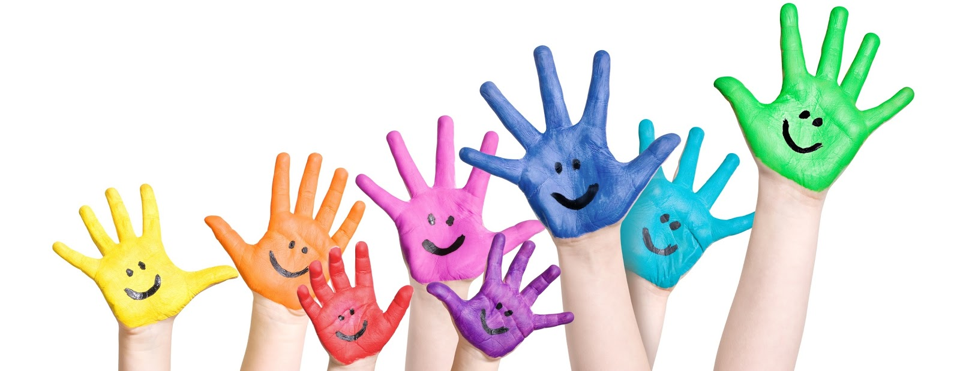
Игра «Поймай звук»

Slide 6
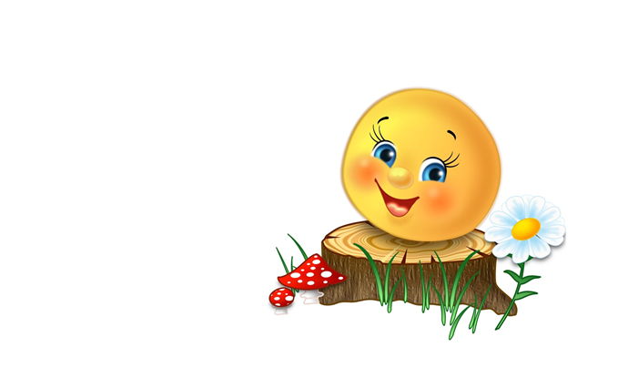
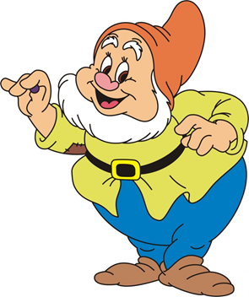
Прочитать пары слов:
Горка-корка
Гости-кости
Кол-гол
Калька-галька
Грот-крот
Игра-игра
Галина-калина
Голос-колос

Slide 7
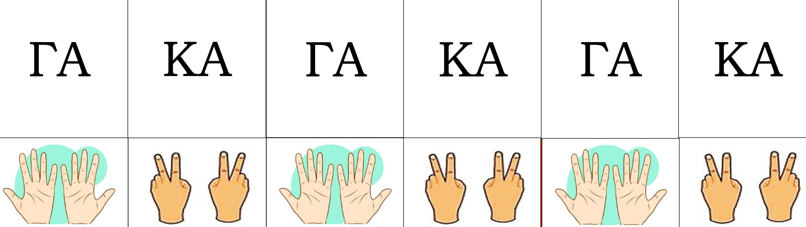

Slide 8
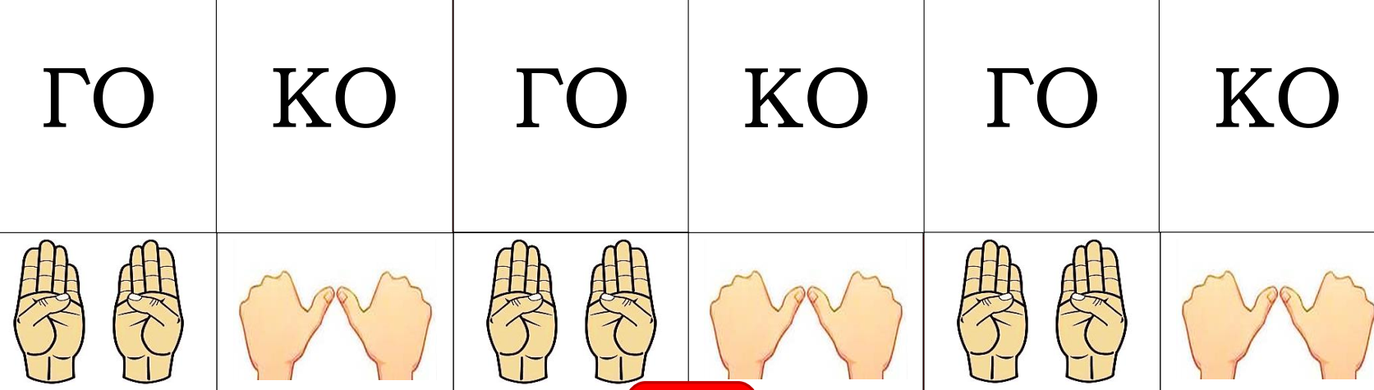

Slide 9
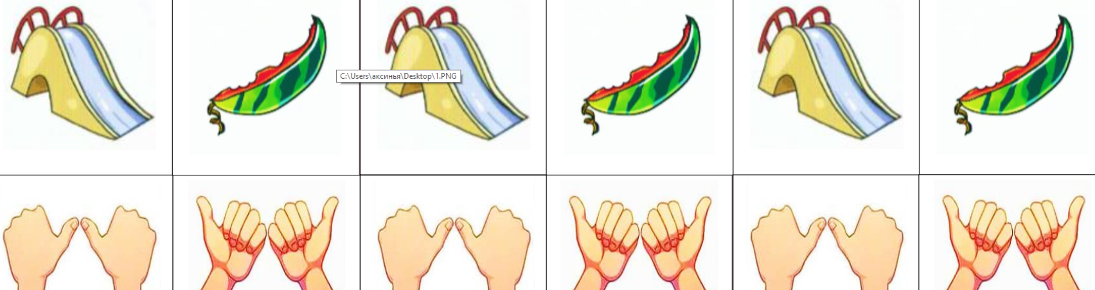

Slide 10
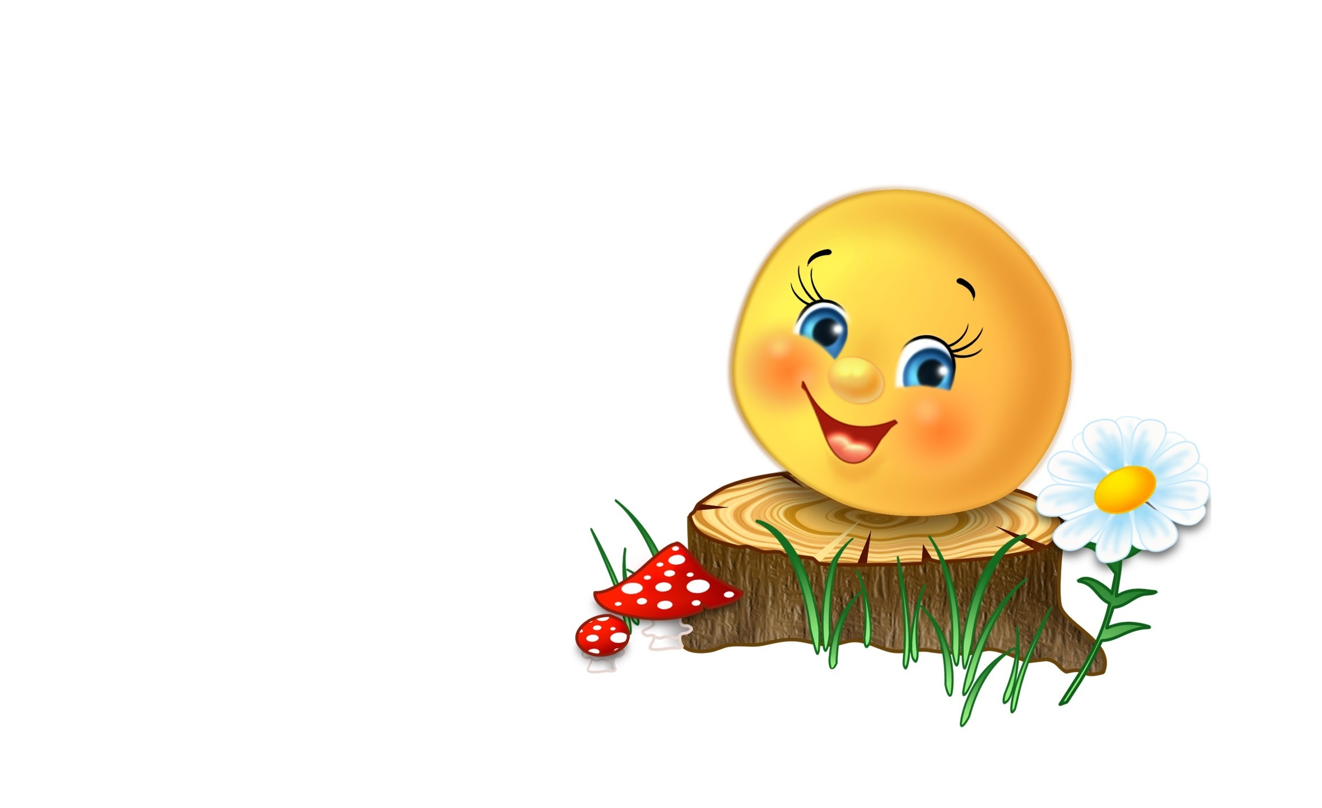
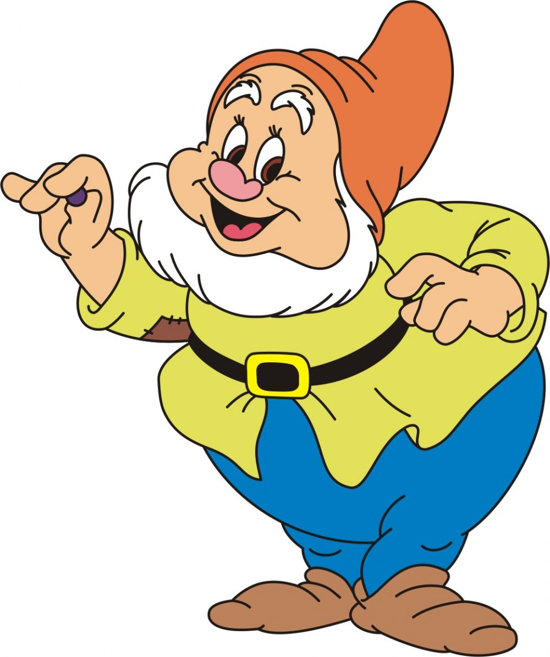
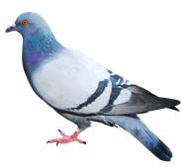



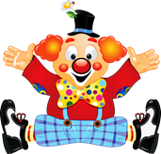






«Помири Колобка и Гномика»

Slide 11
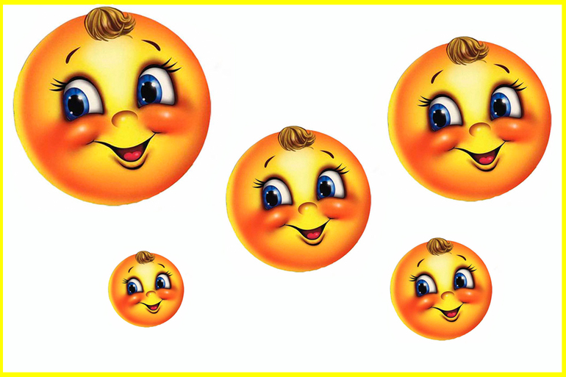
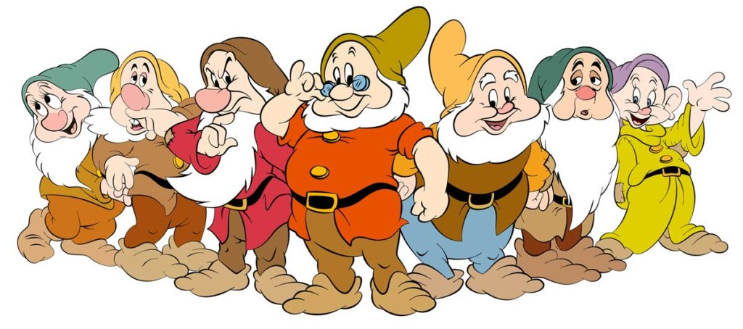
Игра «Один-Много»
Газета -…
Карта - …
Год - …
Голос-…
Класс - …
Глаз-…

Slide 12
Составьте с гномом словосочетания из слов первого и второго столбика
колбаса
гора
Галстук
петушок
Красный
Голосистый
Высокая
Копченая

